Slide 1
Ekomaniak
Klasyfikacja śmieci
Model może być wykorzystany w automatycznych sortowniach opadów.

Slide 2
Data Set
Zawiera 2390 próbek w 5 kategoriach:
Carb
Glass
Metal
Paper
Plastic
* Odrzuciliśmy kategorię Trash (2527)

Slide 3
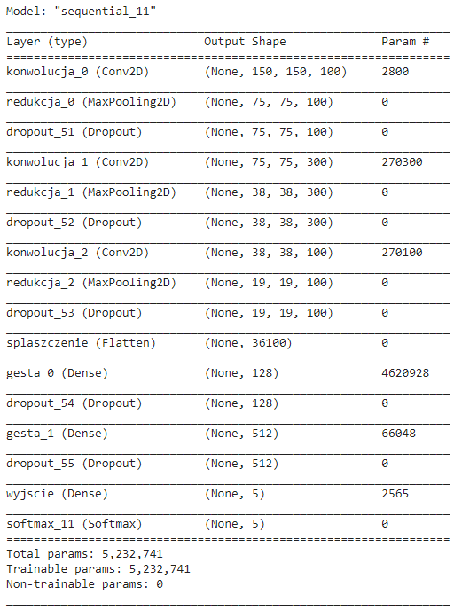
Model
train_test_split(X,y,test_size=0.2,random_state=0)
batch_size=100
epochs=200

Slide 4
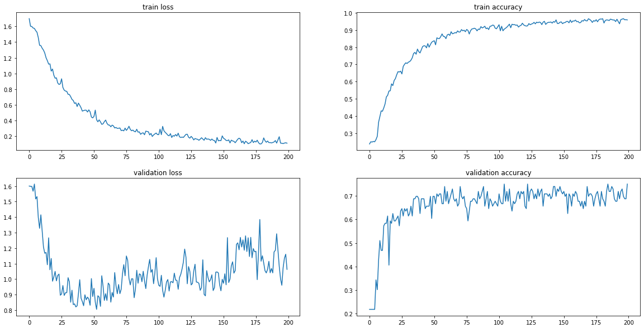
Podsumowanie

Slide 5
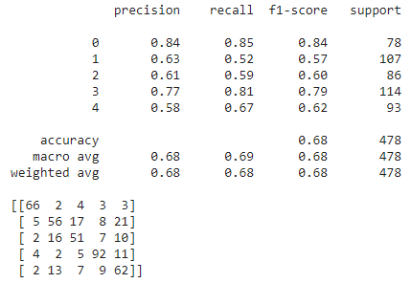
Podsumowanie

